Slide 1

Class dan Object
PEMROGRAMAN BERORIENTASI OBJEK
JURUSAN TEKNOLOGI INFORMASI
POLITEKNIK NEGERI MALANG

Slide 2
— OBJECT
Objek adalah representasi dari setiap entitas yang terlibat dalam sistem (baik yang nyata maupun tidak nyata)
Setiap objek akan memiliki sekumpulan variabel/ciri/status dengan nilai yang melekat padanya

Slide 3
— OBJEK
Siapa dan apa saja yang terlibat dalam business process?

Slide 4
— CLASS
Blueprint/template/cetakan yang mendefinisikan karakteristik (atribut dan method) objek pada class

Slide 5
Apa yang dimiliki? = atribut
KARAKTERISTIK
Apa yang bisa dilakukan?

Slide 6

Apa yang dimiliki sebuah objek mahasiswa?
Nama
NIM
Tanggal Lahir
Jenis Kelamin
Alamat
—ATRIBUT:
Variabel/ciri/status/sifat yang dimiliki oleh suatu objek

Slide 7
Apa yang bisa dilakukan oleh/terhadap objek mahasiswa?
—METHOD:
Prosedur/fungsi/perilaku/proses yang bisa dilakukan oleh/terhadap suatu objek
Memilih mata kuliah
Melihat nilai
Mengajukan cuti akademik

Slide 8
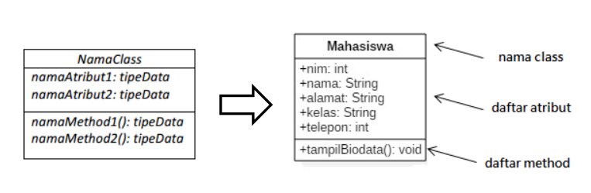

Slide 9
Aturan penulisan nama class
Berupa kata benda,
Diawali dengan HURUF BESAR,
Jika terdiri dari lebih dari 1 kata, maka setiap kata disambungkan, dan huruf awal dari tiap kata menggunakan HURUF BESAR.
Contoh: Mahasiswa, TenagaKependidikan

Slide 10
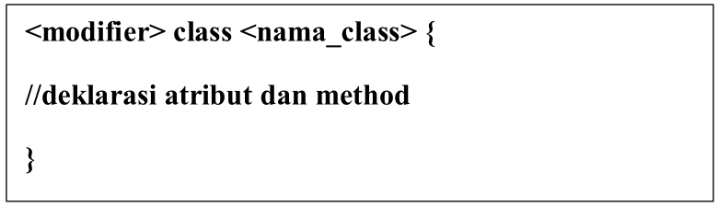
Implementasi Class
Untuk mendeklarasikan suatu class, digunakan kata kunci class lalu diikuti dengan nama class yang akan dibuat, e.g:
public class Mahasiswa{
}

Slide 11
Aturan penulisan nama atribut
Berupa kata benda,
Diawali dengan HURUF KECIL,
Jika terdiri dari lebih dari 1 kata, maka setiap kata disambungkan, dan huruf awal dari tiap kata menggunakan HURUF BESAR.
Contoh: tampilkanBiodata()

Slide 12

Deklarasi Atribut
Untuk melakukan pendeklarasian atribut dapat dilakukan dengan sintaks sebagai berikut :
Exp :
public int nim;
public String nama;
public String alamat;

Slide 13
Aturan penulisan nama method
Berupa kata kerja,
Diawali dengan HURUF KECIL,
Jika terdiri dari lebih dari 1 kata, maka setiap kata disambungkan, dan huruf awal dari tiap kata menggunakan HURUF BESAR.

Slide 14
Deklarasi Method
Untuk melakukan pendeklarasian method dapat dilakukan dengan sintaks sebagai berikut :
<modifier> <return_type> <nama method>(param1, param2, …)
{
//statements
}

Slide 15
Return Type
Method dengan return type void, berarti tidak memiliki nilai balik, sehingga tidak memerlukan kata kunci return di dalamnya.
Method dengan return type selain void, berarti memerlukan suatu nilai balik, sehingga harus ada nilai yang dikembalikan dengan kata kunci return di dalamnya

Slide 16
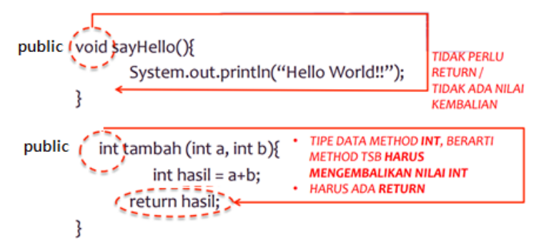

Slide 17
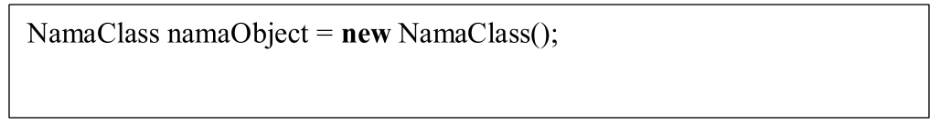
Object
Object adalah instansiasi dari sebuah class:
Contoh:
Mahasiswa mhs = new Mahasiswa();
Mahasiswa ani = new Mahasiswa();

Slide 18
public class Mahasiswa{
public String nim;
public String nama;
public String alamat;
public void cetakBiodataMahasiswa(){
System.out.println(“Biodata Mahasiswa”);
System.out.println(“Nim :” + nim);
System.out.println(“Nama :” + nama);
System.out.println(“Alamat :” + alamat);
}
}

Slide 19
Instansiasi Objek
public class DemoMahasiswa{
public static void main(String[] args){
Mahasiswa mhs = new Mahasiswa();
mhs.nim = “14324”;
mhs.nama = “Very Sugiarto”;
mhs.alamat = “Malang”;
mhs.cetakBiodataMahasiswa();
}
}

Slide 20
Constructor
Constructor adalah method khusus yang digunakan untuk membuat objek
new Donut() berarti mengeksekusi constructor dari class Donut yang bertujuan untuk membuat objek donut baru
Jika tidak dideklarasikan secara eksplisit, maka disediakan constructor tanpa parameter
public class Donat{
public String topping;
}

Slide 21


Instansiasi Objek
public class DemoDonat{
public static void main(String[] args){
Donat donat1 = new Donat();
donat1.topping = “Strawberry sprinkles”;
}
}

Slide 22
Constructor berparameter
Constructor adalah method khusus yang digunakan untuk membuat objek
new Donut() berarti mengeksekusi constructor dari class Donut yang bertujuan untuk membuat objek donut baru
Jika tidak dideklarasikan secara eksplisit, maka disediakan constructor tanpa parameter
Nama constructor sama dengan nama class
public class Donat{
public String topping;
Donat(String selectedTopping){
topping = selectedTopping
}
}

Slide 23
Instansiasi Objek
public class DemoDonat{
public static void main(String[] args){
Donat donat1 = new Donat(“Strawberry sprinkles”);
}
}

Slide 24
Instansiasi Objek
public class DemoDonat{
public static void main(String[] args){
Donat donat1 = new Donat();
mhs.nim = “14324”;
mhs.nama = “Very Sugiarto”;
mhs.alamat = “Malang”;
mhs.cetakBiodataMahasiswa();
}
}

Slide 25
Latihan
Buatlah implementasi dengan menggunakan bahasa pemrograman java dari soal berikut :
Class Persegi dengan atribut sisi dengan tipe data integer.
Terdapat tiga method :
Method data persegi untuk menampilkan data panjang sisi dari persegi tersebut.
Method luas persegi untuk menghitung luas dari persegi tersebut dengan rumus : sisi x sisi.
Method keliling persegi untuk menghitung keliling dengan rumus : 4 x sisi.
Tampilkan data persegi, nilai luas persegi dan keliling persegi pada class DemoPersegi.

